Slide 1

TV MANAGER
Dario Bogović, Tilen Hedžet, Martin Matijević, Mateo Martinjak

Slide 2
tema i pristup
Napraviti aplikaciju koja generira raspored prikazivanja emisija i reklama
Korišteni pristup:
MVP arhitektura
Entity Framework Core
Docker
Dependency Injection

Slide 3
arhitektura
Podijelili smo kod u 3 cjeline:
Model
Presenter
View
Model – sadržava definicije entiteta koje spremamo u bazu i podešavanje database contexta
Presenter – služi za komuniciranje između View komponenti i baze
View – sadržava forme i user kontrole

Slide 4
biblioteke i pomoćni software
Entity Framework Core
olakšava komunikaciju s bazom podataka
automatski generira tablice
omogućava nadogradnju modela kroz migracije
Docker
omogućava laki prijenos DBMS-a (nije potrebno instalirati bazu na svako računalo svakog člana tima zasebno)
Dependency Injection
omogućava registraciju servisa i Database Contexta kao singletona te smanjuje kompleksnost instanciranja i pristupa servisima

Slide 5
okvirni opis aplikacije
Osnovni modeli u aplikaciji su Show i Ad
Show ima svojstva: Name, StartTime, Duration i Priority, StartTime predstavlja idealno vrijeme početka prikazivanja a Priority predstavlja koliko nam je bitno da Show krene što bliže idealnom vremenu prikazivanja
Ad ima svojstva: Name, StartTime, Duration, Priority te Cost
Algoritam jednostavno odlučuje po prioritetu kad će koji Show početi te hoće li imati reklama za vrijeme prikazivanja ili ne

Slide 6
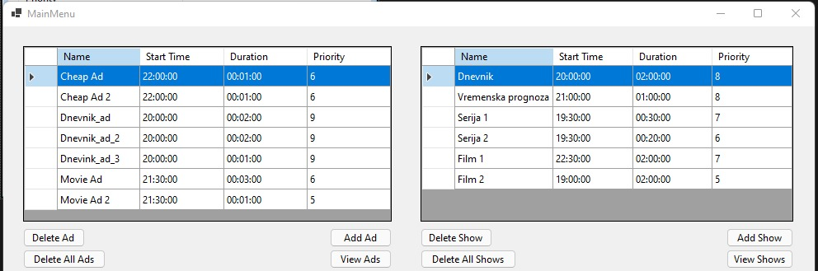
PRIMJERI APLIKACIJE
Primjer: zapisi u bazi

Slide 7
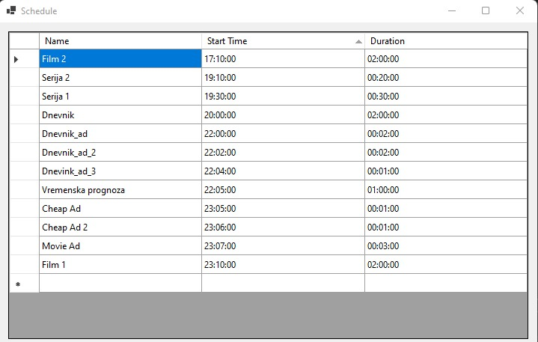
primjeri aplikacije
Primjer: generirani raspored

